Slide 1




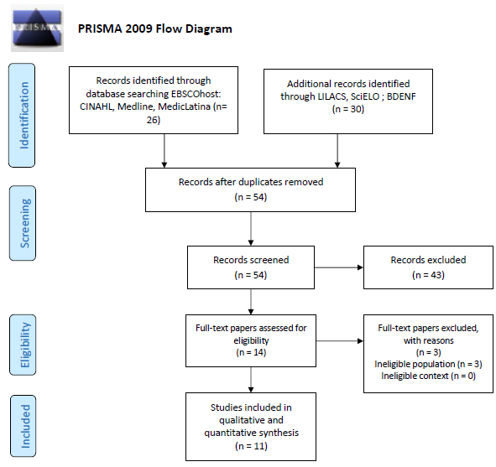


Qualidade de Vida dos estudantes de enfermagem – A Scoping Review
Figueiredo, MC; Rosa, M.; Silva, M.; Amendoeira, J.
Professores da Escola Superior de Saúde de Santarém – Centro de Investigação em Qualidade de Vida – Área científica individual e comunitária
OBJETIVO: Mapear a literatura relativa aos fatores que interferem na qualidade de vida dos estudantes de enfermagem.
Qualidade de Vida
Valor que cada cidadão atribui ao seu estatuto social e individual, numa sociedade em que as pessoas se relacionam e interagem para satisfazer as suas ambições, necessidades e expetativas.
(WHOQOL-group,1995)
Qualidade de Vida dos Estudantes
Pode ser comprometida ou beneficiada por fatores, relacionados com a saúde física, com a saúde psicológica, com as relações sociais e do meio ambiente, que fundamentam a atenção dada à promoção da saúde neste contexto
(WHOQOL-group, 1995)
Questão:
Quais os fatores que interferem na qualidade de vida dos estudantes de enfermagem?
Metodologia
Participantes: estudantes de enfermagem – 1º ciclo; Conceitos: Qualidade de Vida; Estudante e Enfermagem; Contexto: Instituições de Ensino Superior
Descritores MeSH: “Quality of life” AND “Student” AND “Nursing”
Published databases – EBSCOHOST (CINAHL Complete; MEDLINE Complete; Nursing & Allied; MedicLatina); Biblioteca Virtual em Saúde (LILACS, SciELO e BDENF);
Friso temporal: 01/01/2016 a 31/12/2020
Data da pesquisa: 19/ 03/ 2021
Evidência
Identificaram-se determinantes estruturais, organizacionais e situacionais que condicionam positivamente e negativamente a qualidade de vida dos estudantes de enfermagem no espaço da escola, no desempenho das suas atividades, no cumprimento de responsabilidades e nas relações entre discente e docente e enfermeiro.
A identificação e conhecimento dos fatores promotores da qualidade de vida dos estudantes, permite a compreensão da forma como estes percecionam os mesmos e o seu contributo no desenvolvimento do processo ensino aprendizagem.
As Instituições de Ensino Superior responsáveis pela formação dos estudantes, devem avaliar as necessidades dos estudantes, visando implementar estratégias promotoras da sua qualidade de vida.
Referências Bibliográficas
Barbosa et al, (2016). Percepção de estresse e qualidade de vida dos acadêmicos de enfermagem no Brasil. Repositório Científico de Acesso Aberto de Portugal, 4 (I2): 94-102. Disponível em: file:///C:/Users/Utilizador/Downloads/9922-Texto%20do%20Trabalho-28412-1-10-20160905%20(6).pdf
Cuellar-López,M., Montoya-Pipicano, J., & Castaño-Mora, Y. (2016). Percepción subjetiva de la calidad de vida en estudiantes de enfermería de una universidad pública. Revista Universidad Y Salud, 18(3):462-473. http://dx.doi.org/10.22267/rus. 161803.51
Cruz, F., Gomes, A., Neto, G ., Silva , N., Nogueira, W., & Andrade, S. (2020). Qualidade de vida e futuros enfermeiros. Revista de Enfermagem da Universidade do Estado do Rio de Janeiro, 28:e51148. http://dx.doi.org/10.12957/reuerj.2020.51148
Freitas et al. (2018). Fatores intervenientes na qualidade de vida do estudante de Enfermagem. Revista de enfermagem da Universidade Federal de Pernambuco [online] 12(9):2376-2385. https://doi.org/10.5205/1981-8963-v12i8a230110p2376-2385-2018

